Slide 1
TRƯỜNG TIỂU HỌC ……
CHÀO MỪNG QUÝ THẦY CÔ
VỀ DỰ GIỜ THĂM LỚP
Môn Tự nhiên và Xã hội lớp 3
BÀI 9: HOẠT ĐỘNG SẢN XUẤT NÔNG NGHIỆP (T3)
Giáo viên:……………………………………
Lớp: 3

Slide 3
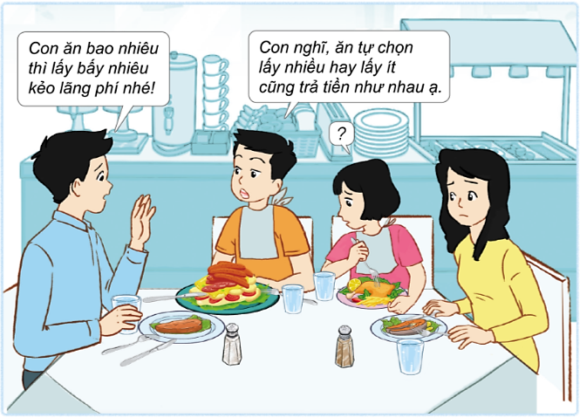
Thứ……ngày…..tháng…..năm…….
TỰ NHIÊN VÀ XÃ HỘI
Bài 9: HOẠT ĐỘNG SẢN XUẤT NÔNG NGHIỆP (T3)
3. Giới thiệu hoạt động sản xuất nông nghiệp ở địa phương.
1. Nếu là bạn Hà, em sẽ làm gì trong tình huống dưới đây.
Bố đưa cả gia đình Hà đi ăn buffet tại nhà hàng. Bố thấy anh trai Hà lấy nhiều đồ ăn quá nên đã nhắc nhở. Anh trai Hà trả lời: “Con nghĩ, ăn tự chọn lấy nhiều hay ít cũng trả tiền như nhau ạ.”. Nếu em là Hà, em sẽ làm gì trong tình huống này?

Slide 4
Thứ……ngày…..tháng…..năm…….
TỰ NHIÊN VÀ XÃ HỘI
Bài 9: HOẠT ĐỘNG SẢN XUẤT NÔNG NGHIỆP (T3)
3. Giới thiệu hoạt động sản xuất nông nghiệp ở địa phương.
1. Nếu là bạn Hà, em sẽ làm gì trong tình huống dưới đây.
* Cách tiến hành:
- Thảo luận cách xử lí tình huống theo nhóm 4.
- Thực hiện đóng vai thể hiện cách xử lí của nhóm mình.
- Các nhóm nhận xét, góp ý cho nhóm bạn.
- Bình chọn nhóm có cách xử lí hay nhất.

Slide 5
Thứ……ngày…..tháng…..năm…….
TỰ NHIÊN VÀ XÃ HỘI
Bài 9: HOẠT ĐỘNG SẢN XUẤT NÔNG NGHIỆP (T3)
3. Giới thiệu hoạt động sản xuất nông nghiệp ở địa phương.
1. Nếu là bạn Hà, em sẽ làm gì trong tình huống dưới đây.
* Cách xử lí tham khảo:
Nếu là bạn Hà, em sẽ nói cho anh mình biết rằng đồ ăn thừa lại bỏ đi sẽ rất lãng phí. Nếu mình lấy quá nhiều thì người ở sau có thể sẽ không đủ đồ để ăn, còn mình thì không ăn hết. Ngoài ra việc lãng phí đồ ăn có thể ảnh hưởng nghiêm trọng đến môi trường.

Slide 6
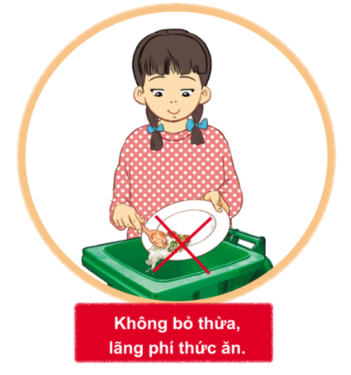
Thứ……ngày…..tháng…..năm…….
TỰ NHIÊN VÀ XÃ HỘI
Bài 9: HOẠT ĐỘNG SẢN XUẤT NÔNG NGHIỆP (T3)
3. Giới thiệu hoạt động sản xuất nông nghiệp ở địa phương.
2. Viết, vẽ hoặc sưu tập tranh ảnh về sự cần thiết của việc tiêu dùng sản phẩm nông nghiệp tiết kiệm, bảo vệ môi trường.
Chia sẻ với những người xung quanh để cùng thực hiện.

Slide 7
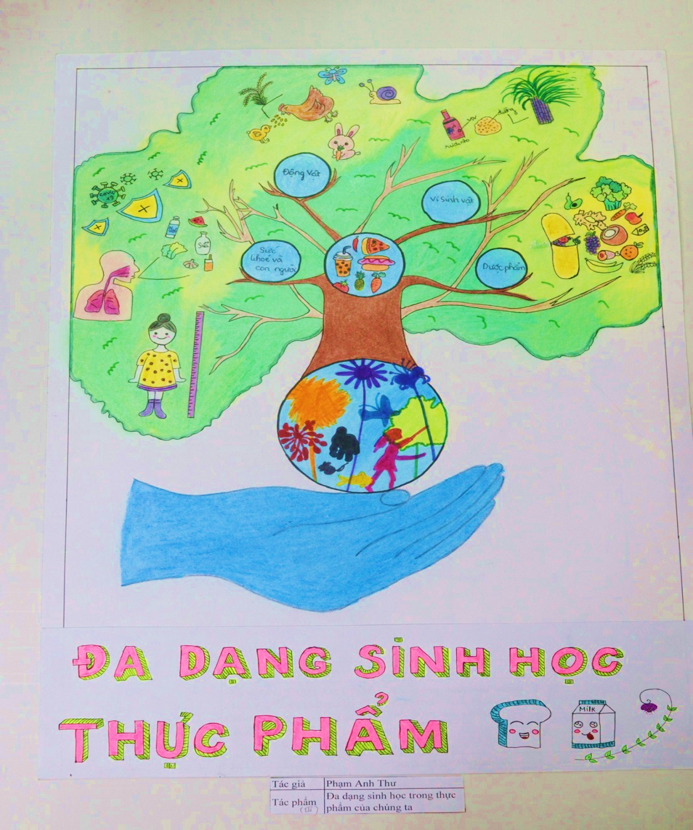
Thứ……ngày…..tháng…..năm…….
TỰ NHIÊN VÀ XÃ HỘI
Bài 9: HOẠT ĐỘNG SẢN XUẤT NÔNG NGHIỆP (T3)
3. Giới thiệu hoạt động sản xuất nông nghiệp ở địa phương.
2. Viết, vẽ hoặc sưu tập tranh ảnh về sự cần thiết của việc tiêu dùng sản phẩm nông nghiệp tiết kiệm, bảo vệ môi trường.
Chia sẻ với những người xung quanh để cùng thực hiện.

Slide 9
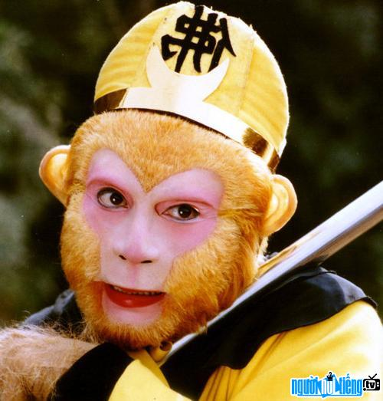
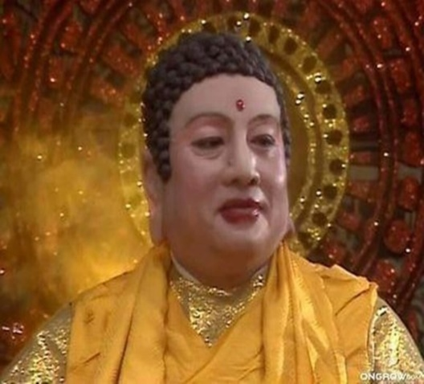
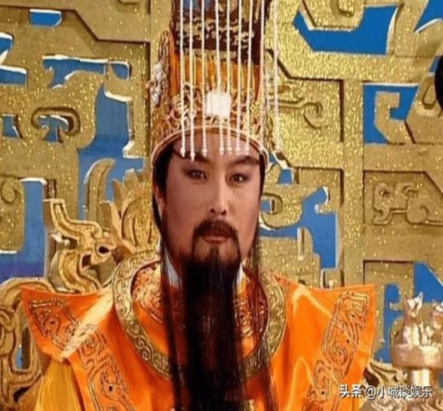
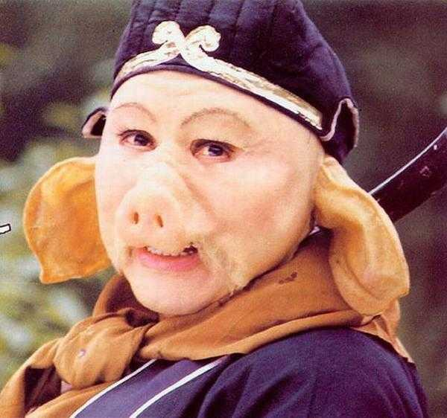
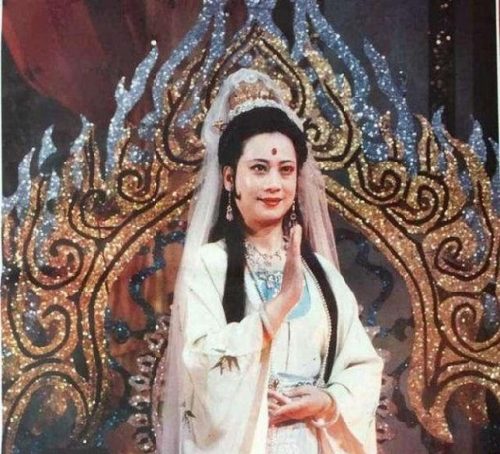
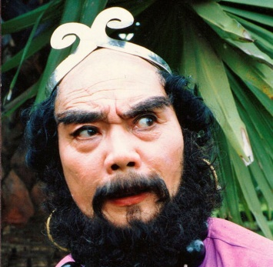
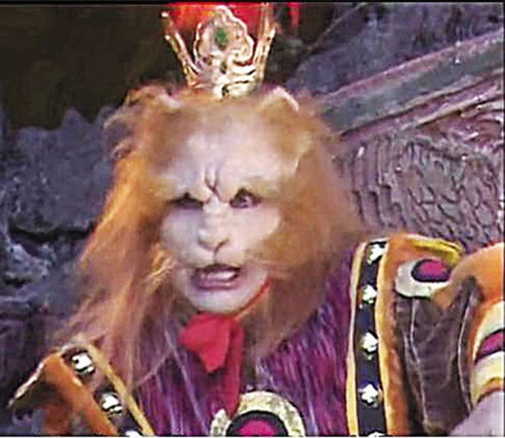
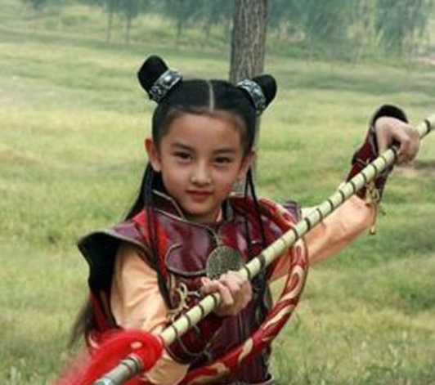
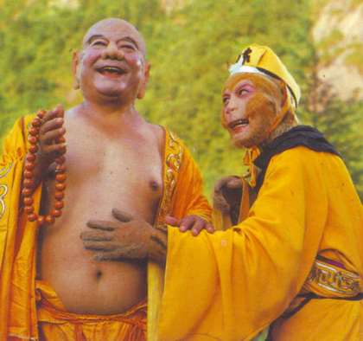
Thứ……ngày…..tháng…..năm…….
TỰ NHIÊN VÀ XÃ HỘI
TRÒ CHƠI: TÂY DU KÍ

Slide 10
XIN CHÂN THÀNH CẢM ƠN
QUÝ THẦY CÔ GIÁO VÀ CÁC EM

